Slide 1
Luyện từ và câu
ÔN TẬP VỀ DẤU CÂU
(Dấu gạch ngang)
TRANG 159

Slide 2
Mục tiêu
Lập được bảng tổng kết về tác dụng của dấu gạch ngang (BT1).
Tìm được các dấu gạch ngang và nêu được tác dụng của chúng (BT2).

Slide 3




Slide 4




Quả trứng kì diệu
Quả trứng kì diệu

Slide 5

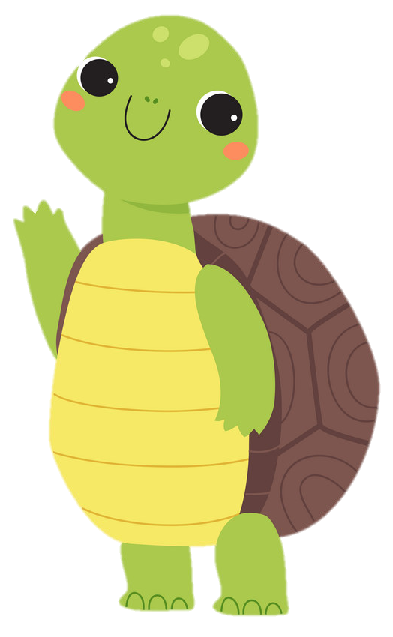


Hãy chọn 1 quả trứng mà mình yêu thích.
Xin chào tất cả các bạn!
Notes:
Click vào quả trứng để chọn câu hỏi
Hoàn thành xong các câu hỏi click vào mũi tên để sang slide tiếp theo.

Slide 6

Dấu gạch ngang trong câu sau có tác dụng gì?
Bác nông dân đáp:
- Trí khôn tôi để ở nhà.
A. Đánh dấu chỗ bắt đầu lời nói nhân vật
B. Đánh dấu phần chú thích
C. Đánh dấu các ý trong đoạn liệt kê
Trở về
Notes:
Trả lời xong click vào mũi tên để trở về slide trước

Slide 7
Dấu gạch ngang trong câu sau có tác dụng gì?
Lớp trưởng phân công:
- Tổ 1 và tổ 2 lau cửa kính.
- Tổ 3 và tổ 4 quét lớp và kê lại bàn ghế.
A. Đánh dấu chỗ bắt đầu lời nói nhân vật
B. Đánh dấu phần chú thích
C. Đánh dấu các ý trong đoạn liệt kê
Trở về
Notes:
Trả lời xong click vào mũi tên để trở về slide trước

Slide 8
Dấu gạch ngang thứ 2 trong câu có tác dụng gì?
- Ta còn đang đọc sách - Anh chàng lên tiếng đáp.
A. Đánh dấu chỗ bắt đầu lời nói nhân vật
B. Đánh dấu phần chú thích
C. Đánh dấu các ý trong đoạn liệt kê
Trở về
Notes:
Trả lời xong click vào mũi tên để trở về slide trước

Slide 9
Tác dụng của dấu gạch ngang
- Đánh dấu chỗ bắt đầu lời nói của nhân vật trong đối thoại.
- Đánh dấu phần chú thích trong câu.
- Đánh dấu các ý trong một đoạn liệt kê.

Slide 10


Slide 11
01
Dựa vào kiến thức lớp 4 và các ví dụ dưới đây, hãy lập bảng tổng kết về tác dụng của dấu gạch ngang :

Slide 12
a) Chú hề vội tiếp lời:
- Tất nhiên rồi. Khi một con hươu mất sừng, cái sừng mới sẽ mọc lên. Sau khi đêm thay thế cho ngày, ngày lại thế chỗ của đêm.
- Mặt trăng cũng như vậy, mọi thứ đều như vậy... - Giọng công chúa nhỏ dần, nhỏ dần. Nàng đã ngủ.
Chú hề đắp chăn cho công chúa rồi rón rén ra khỏi phòng.
Theo PHƠ-BƠ
b) Đứng ở đây, nhìn ra xa, phong cảnh thật là đẹp. Bên phải là đỉnh Ba Vì vòi vọi, nơi Mị Nương - con gái vua Hùng Vương thứ 18 - theo Sơn Tinh về trấn giữ núi cao.
Theo ĐOÀN MINH TUẤN

Slide 13
c) Thiếu nhi tham gia công tác xã hội :
- Tham gia tuyên truyền, cổ động cho các phong trào.
- Tham gia Tết trồng cây, làm vệ sinh trường lớp, xóm làng.
- Chăm sóc gia đình thương binh, liệt sĩ; giúp đỡ người già neo đơn, người có hoàn cảnh khó khăn.

Slide 14
BẢNG TỔNG KẾT
Tác dụng của dấu gạch ngang | Ví dụ
Đánh dấu chỗ bắt đầu lời nói của nhân vật trong đối thoại. | ......................
Đánh dấu phần chú thích trong câu. | ......................
Đánh dấu các ý trong một đoạn liệt kê. | .......................

Slide 15
BẢNG TỔNG KẾT
Tác dụng của dấu gạch ngang | Ví dụ
Đánh dấu chỗ bắt đầu lời nói của nhân vật trong đối thoại.
Đánh dấu phần chú thích trong câu.
Đánh dấu các ý trong một đoạn liệt kê.
a) Tất nhiên rồi … của đêm.
Mặt trăng … như vậy…
a) Giọng công chúa nhỏ dần, nhỏ dần.
Toàn bộ dấu gạch ngang trong ví dụ b.
Toàn bộ dấu gạch ngang trong ví dụ c.

Slide 16
02
Tìm dấu gạch ngang trong mẩu chuyện dưới đây và nêu tác dụng của nó trong từng trường hợp:

Slide 17
Cái bếp lò
Sáng tháng chạp. Trời rét căm căm. Hai bên đường đi, cánh đồng phủ kín tuyết trắng. Tôi đi ngược gió, mũ sụp xuống mắt, cổ áo da che kín mũi. Chợt tôi thấy bên đường, trước mặt tôi, một em bé trai quãng mười tuổi. Em đi đầu trần, mặt mũi đỏ ửng lên vì rét. Hai tay thủ trong túi, em đi rất nhanh.
- Chào bác - Em bé nói với tôi.
- Cháu đi đâu vậy? - Tôi hỏi em.
- Thưa bác, cháu đi học.
- Sáng nay rét lắm. Thế mà cháu vẫn đi à?
- Thưa bác, vâng. Rét lắm, mà nhà cháu lại không đốt lò sưởi. Chúng cháu rét cóng cả người.
- Nhà cháu không có than ủ ư?
- Thưa bác, than đắt lắm.
- Cháu thích đi học lắm phải không? Cháu yêu trường chứ? Cháu yêu thầy chứ?
Đôi mắt xanh đẹp đẽ của em bé sáng long lanh khi em đáp lời tôi:
- Thưa bác, vâng.... Cháu yêu thầy giáo lắm... Thầy có cả một cái bếp lò....
Theo A. Đô-Đê

Slide 18
Dấu gạch ngang | Tác dụng
- Chào bác
- Đánh dấu bắt đầu lời nói của nhân vật.
- Em bé nói với tôi
- Đánh dấu phần chú thích.
- Cháu đi đâu vậy?
- Đánh dấu bắt đầu lời nói của nhân vật.
- Tôi hỏi em.
- Đánh dấu phần chú thích.
- Thưa bác, cháu đi học.
- Đánh dấu bắt đầu lời nói của nhân vật.
- Sáng nay rét lắm.
- Đánh dấu bắt đầu lời nói của nhân vật.

Slide 19
Dấu gạch ngang | Tác dụng
- Thưa bác, vâng.
- Đánh dấu bắt đầu lời nói của nhân vật.
- Nhà cháu không có than ủ ư?
- Đánh dấu bắt đầu lời nói của nhân vật.
- Thưa bác, than đắt lắm.
- Đánh dấu bắt đầu lời nói của nhân vật.
Cháu thích đi học lắm
phải không?
- Đánh dấu bắt đầu lời nói của nhân vật.
- Thưa bác, vâng....
- Đánh dấu bắt đầu lời nói của nhân vật.

Slide 20

Đánh giá mục tiêu
Lập được bảng tổng kết về tác dụng của dấu gạch ngang (BT1).
Tìm được các dấu gạch ngang và nêu được tác dụng của chúng (BT2).

Slide 21
Dặn dò
- Xem lại kiến thức về dấu gạch ngang.
- Chuẩn bị ôn tập cuối HKII.

Slide 22
TẠM BIỆT CÁC EM

